Slide 1
ＥＲＰ沙盘模拟
实验指导书

Slide 2
项目四 ＥＲＰ沙盘模拟实战
任务一 市场分析预测
任务二 熟悉模拟企业经营基本流程
目 录
任务三 模拟企业年初工作
任务四 模拟企业四季运营
任务五 模拟企业年末工作

Slide 3
项目四 ＥＲＰ沙盘模拟实战
[知识目标]
理解不同市场的需求分析
熟悉模拟企业经营基本流程
熟悉模拟企业年初、四季运营与年末工作内容
[技能目标]
能够进行不同市场的需求预测
能够按照模拟企业经营基本流程进行任务单填写
能够完成模拟企业年初工作与四季运营操作
能够完成模拟企业年末工作
学习
目标

Slide 4
项目三 模拟企业经营管理操作
[思政目标]
培养能够在企业经营中坚持职业道德，德法兼修的职业素养
培养扎实细致、精益求精的工匠精神
培养责任意识、团队意识与合作精神
学习
目标

Slide 5
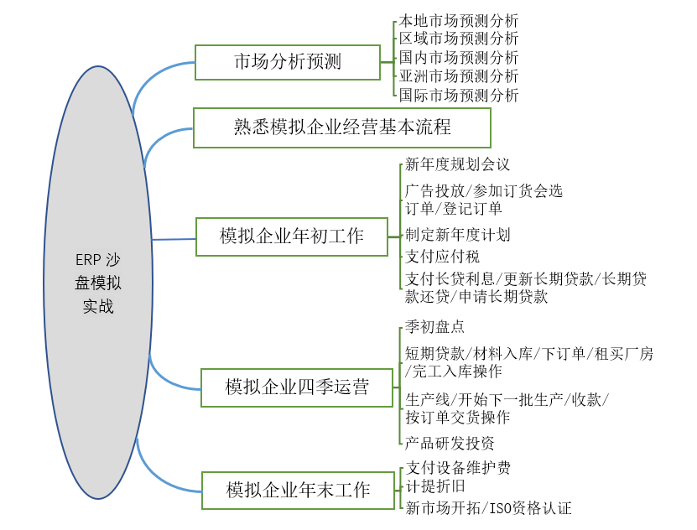
项目四 ＥＲＰ沙盘模拟实战
思维导图

Slide 6
任务一 市场分析预测

Slide 7
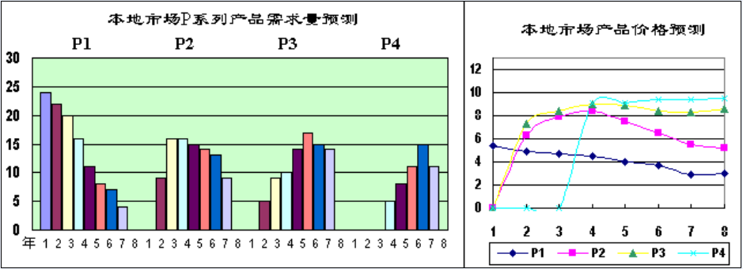
任务一 市场分析预测
一、本地市场预测分析

Slide 8
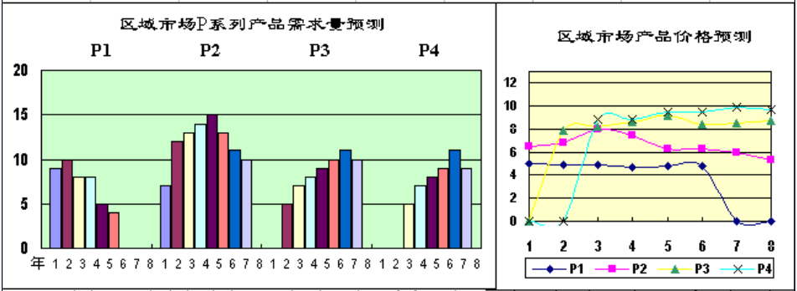
任务一 市场分析预测
二、区域市场预测分析

Slide 9
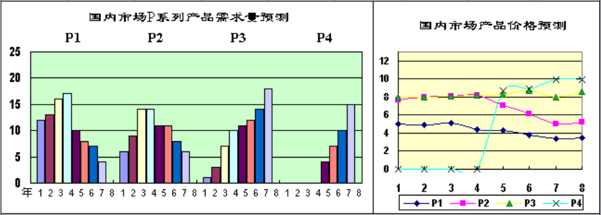
任务一 市场分析预测
三、国内市场预测分析

Slide 10
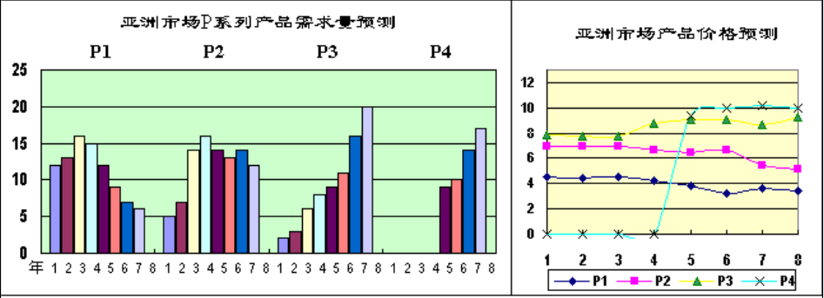
任务一 市场分析预测
四、亚洲市场预测分析

Slide 11
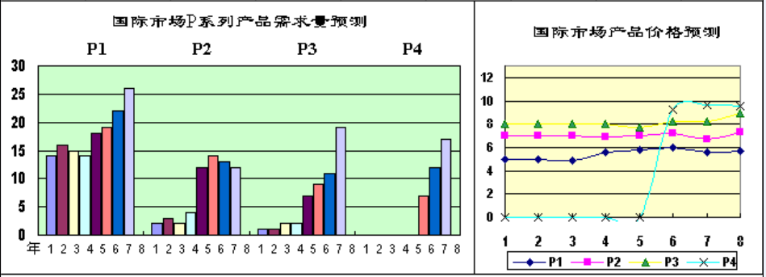
任务一 市场分析预测
五、国际市场P系列产品需求量预测

Slide 12
任务二 熟悉模拟企业经营基本流程

Slide 13
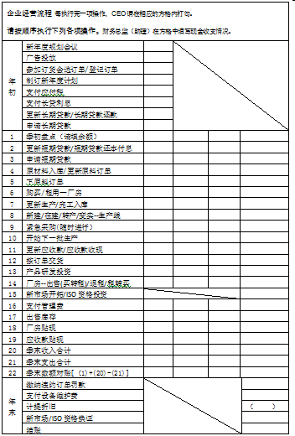
任务二 熟悉模拟企业经营基本流程
在沙盘模拟经营中，企业是按照任务清单的顺序开展工作的。任务清单代表了企业简化的工作流程，也是企业竞争模拟中各项工作需要严格遵守的工作顺序。在模拟运营时，由CEO主持，指挥团队各成员各司其职，按照任务清单的流程执行任务，每执行完一项任务，各成员应在任务清单对应的方格内进行详细的记录。

Slide 14
任务三 模拟企业年初工作
一、新年度规划会议
1.新年度全面规划
（1）市场开拓规划
（2）ISO认证开发规划
（3）产品研发投资规划
（4）设备投资规划
2. 确定可接订单的数量

Slide 15
任务三 模拟企业年初工作
例如，企业第一年年初有手工生产线、半自动生产线和全自动生产线各一条(全部空置)，产品 P1 、P2均已开发完成研发，未储备原材料。计划尽早在手工生产线上投产P1产品，在半自动生产线和全自动生产线上投产P2产品。我们可以根据各生产线的生产周期编制产品生产及材料需求计划，以确定完工产品的数量和下订单的时间。

Slide 16
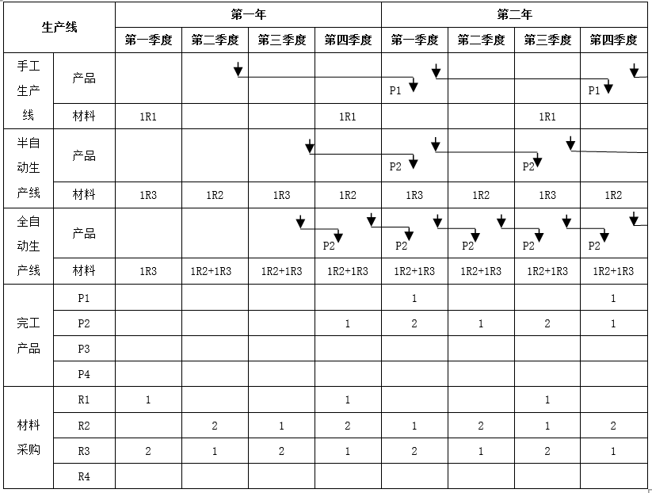
任务三 模拟企业年初工作
产品生产及材料采购计划表

Slide 17
任务三 模拟企业年初工作
二、广告投放、参加订货会选单、登记订单
三、制定新年度计划
1．生产计划

Slide 18
任务三 模拟企业年初工作
材料需求计划

Slide 19
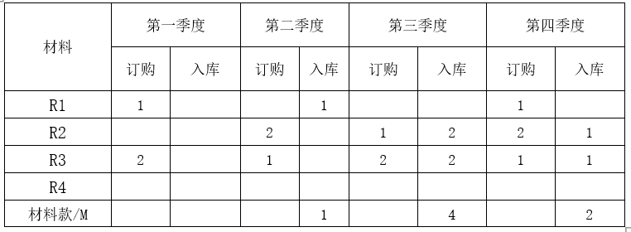
任务三 模拟企业年初工作
2.材料采购计划

Slide 20
任务三 模拟企业年初工作
3.现金预算
例如承前例，编制该企业该年的现金预算表。
假设该企业有关现金预算资料如下:
年初现金：20M；
上年应交税金：0；
支付广告费：8M;
年初偿还长期贷款利息：4M;

Slide 21
任务三 模拟企业年初工作
应收款到期：第一季度15M，第二季度8M，第三季度8M，第四季度18M；
年末支付设备维护费：3M。
投资规划：从第一季度开始连续开发P4产品，开发国内和亚洲市场，同时进行ISO9000和ISO14000认证，从第三季度开始购买安装两季3条全自动生产线。

Slide 22
任务三 模拟企业年初工作

Slide 23
任务三 模拟企业年初工作
四、支付应付税
五、支付长贷利息/更新长期贷款/长期贷款还款/申请长期贷款
企业为了发展，可能需要借入长期贷款。长期贷款主要是用于长期资产投资，比如购买生产线、产品研发等。沙盘企业中，长期贷款只能在每年年初进行，贷款期限在一年以上，每年年初付息一次，到期还本。本年借入的长期借款下年初支付利息。

Slide 24
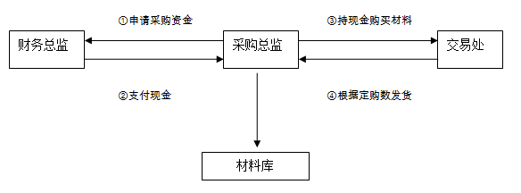
任务四 模拟企业四季运营
一、季初盘点
二、更新短期贷款/短期贷款还本付息/申请短期贷款
三、原材料入库/更新原料订单

Slide 25
任务四 模拟企业四季运营
四、下原料订单
五、购买/租用-厂房
六、更新生产/完工入库
七、新建/在建/转产/变卖--生产线
八、开始下一批生产
九、更新应收款/应收款收现
十、按订单交货
十一、产品研发投资
十二、支付管理费

Slide 26
任务五 模拟企业年末工作
一、支付设备维护费
二、计提折旧
生产线 | 购置费 | 残值 | 建成 第1年 | 建成 第2年 | 建成 第3年 | 建成 第4年 | 建成 第5年
手工线 | 5M | 1M | 0 | 1M | 1M | 1M | 1M
半自动 | 10M | 2M | 0 | 2M | 2M | 2M | 2M
自动线 | 15M | 3M | 0 | 3M | 3M | 3M | 3M
柔性线 | 20M | 4M | 0 | 4M | 4M | 4M | 4M

Slide 27
任务五 模拟企业年末工作
三、新市场开拓/ISO资格认证投资
四、关账
五、反思与总结

Slide 28
项目四 ＥＲＰ沙盘模拟实战
谢 谢！

